Slide 1



Slide 2
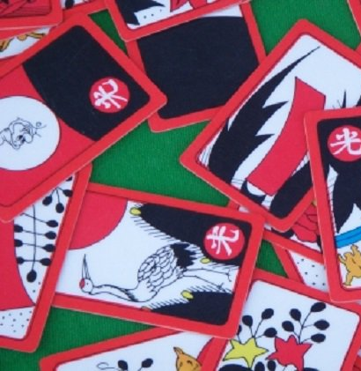
목차
一. 팀원소개
二. 타임테이블
三. UI소개
四. 기능 및 특징
五. 개선이 필요한 부분
六. 제작 후기

Slide 3
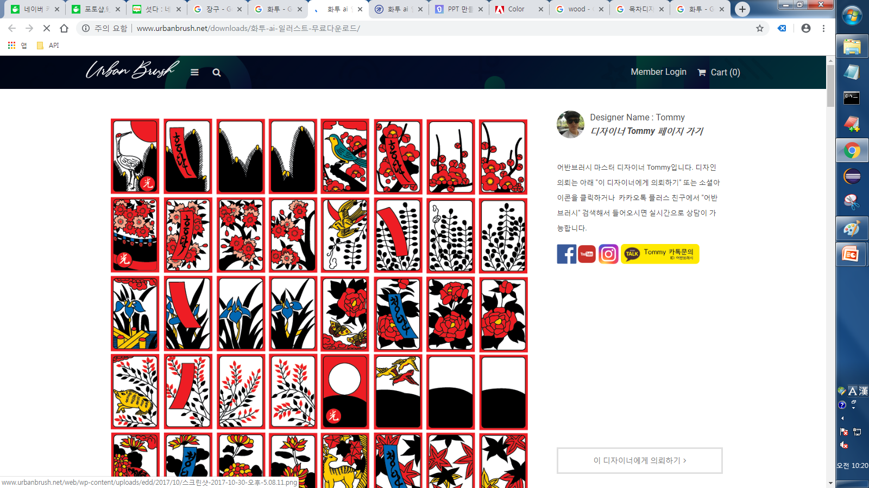
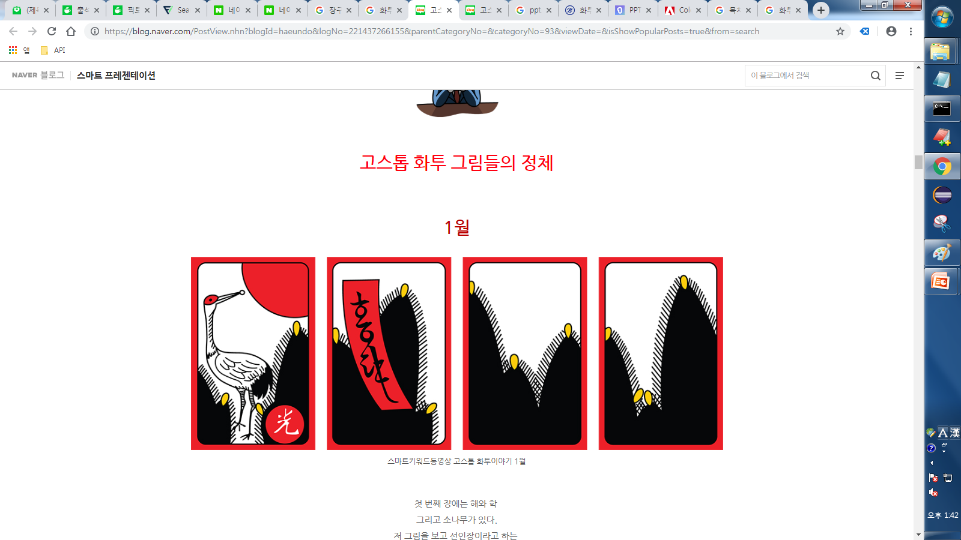
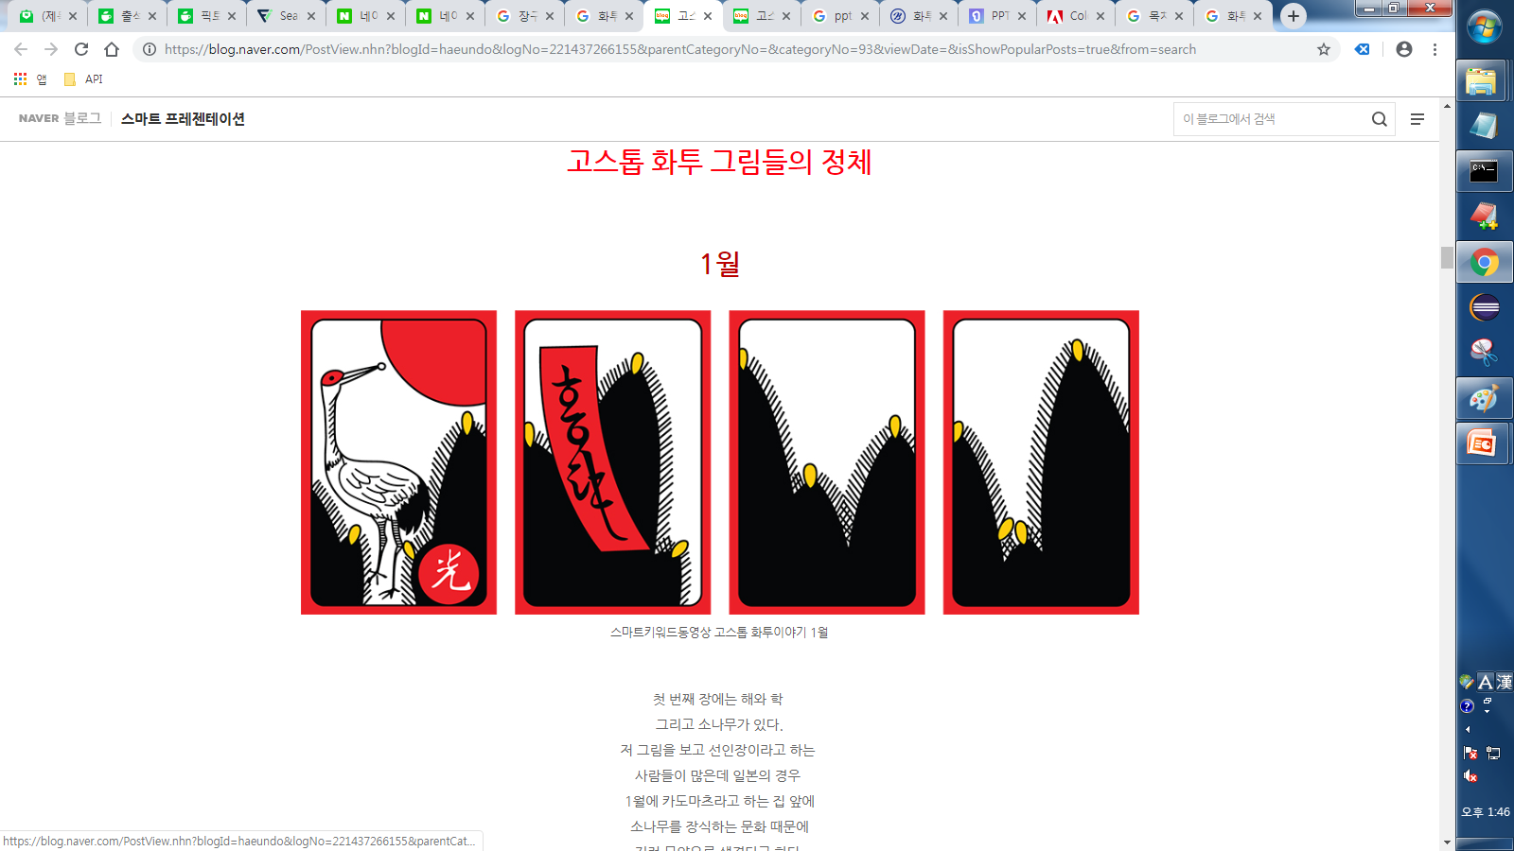
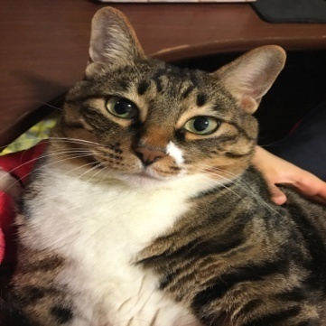
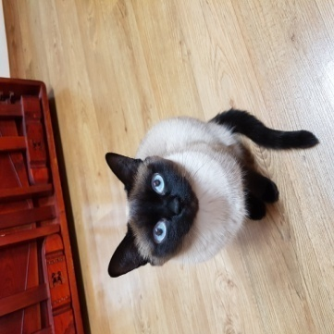
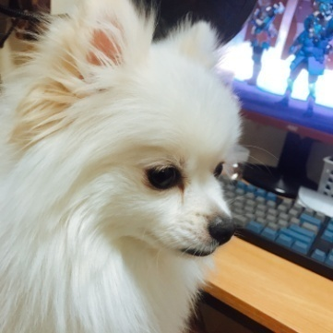
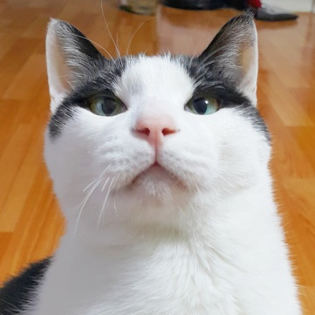
비트캠프 java 기반 웹앱 개발자 양성과정 119기
팀 소개 및 역할 분담
팀원소개
타임테이블
초기 UI구상안
최종 UI구현
기능 및 특징
개선사항
제작 후기
최혜원
이재하
곽지훈
김채연
* 클라이언트 구현
자료조사
총괄 및 멘토
* 서버 구현
PPT 디자인
GUI 디자인
기획
PPT 디자인
스토리 보드 제작
* GUI 구현
* 게임로직 구현
로고 및 그래픽 디자인
홍식이 엄마
얌이 오빠
마리 형
토니 누나

Slide 4
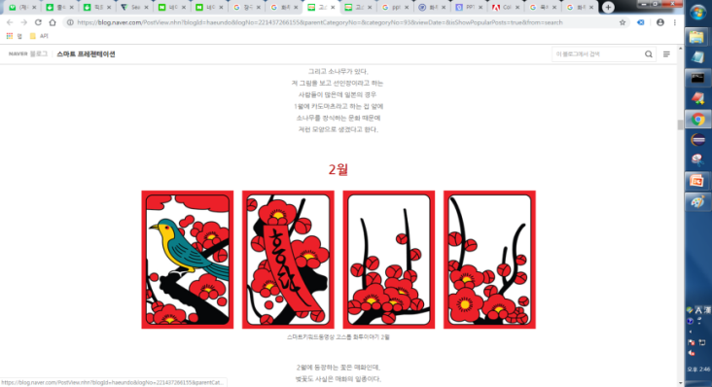
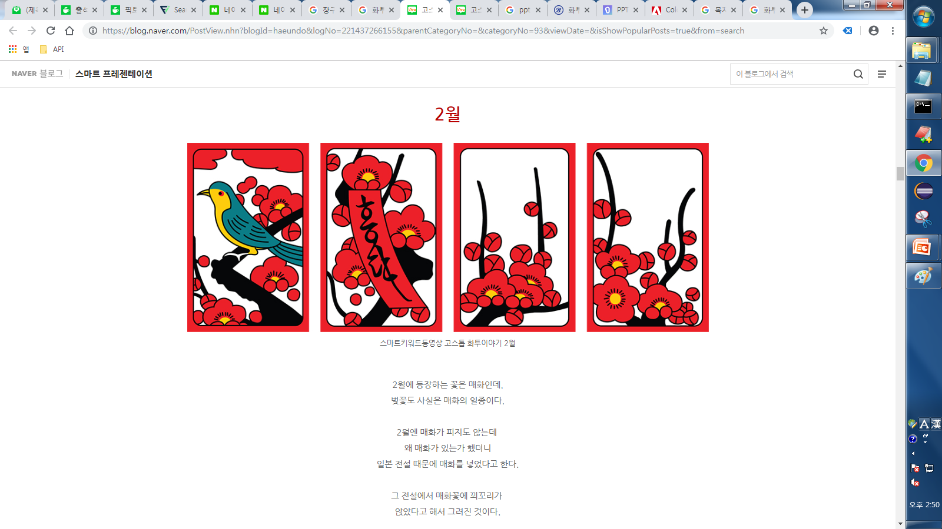
비트캠프 java 기반 웹앱 개발자 양성과정 119기
프로그래밍 타임테이블
팀원소개
타임테이블
초기 UI구상안
최종 UI구현
기능 및 특징
개선사항
제작 후기
기획
기획서 발표
코딩
코딩 및 발표준비
발표
4/12 ~
4/16
4/17 ~
~ 4/24 오전
4/24 오후
1. 기획 ( 4월 12일~15일 ) – 아이템 선정 및 기획안 작성
2. 기획서 발표 ( 4월 16일 오후 ) – 기획서 발표 ( 발표자 : 이재하 )
3. 코딩 시작 ( 4월 17일~24일 ) – 서버 및 클라이언트 구현, GUI구현, 게임로직 생성
4. 발표 준비 ( 4월 24일 오전 ) – 발표 파일 작성
5. 최종 발표 ( 4월 24일 오후 ) – 프로그램 시연 및 발표 ( 발표자 : 곽지훈 )

Slide 5
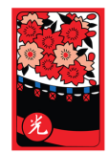
비트캠프 java 기반 웹앱 개발자 양성과정 119기
초기 UI 구상안
팀원소개
타임테이블
초기 UI구상안
최종 UI구현
기능 및 특징
개선사항
제작 후기
로고
t
Label
타이머
클라이언트
시스템 로그
Thread
Grid Layout –
Jpanel , Label
JTextArea, ScrollPane
클라이언트
배팅금액과 족보
판돈
Label
채팅 로그
족보
배팅
패
패
JTextArea, ScrollPane
Button
Label
Label
채팅 입력
JTextField

Slide 6
비트캠프 java 기반 웹앱 개발자 양성과정 119기
최종 UI 구현
팀원소개
타임테이블
초기 UI구상안
최종 UI구현
기능 및 특징
개선사항
제작 후기

Slide 7

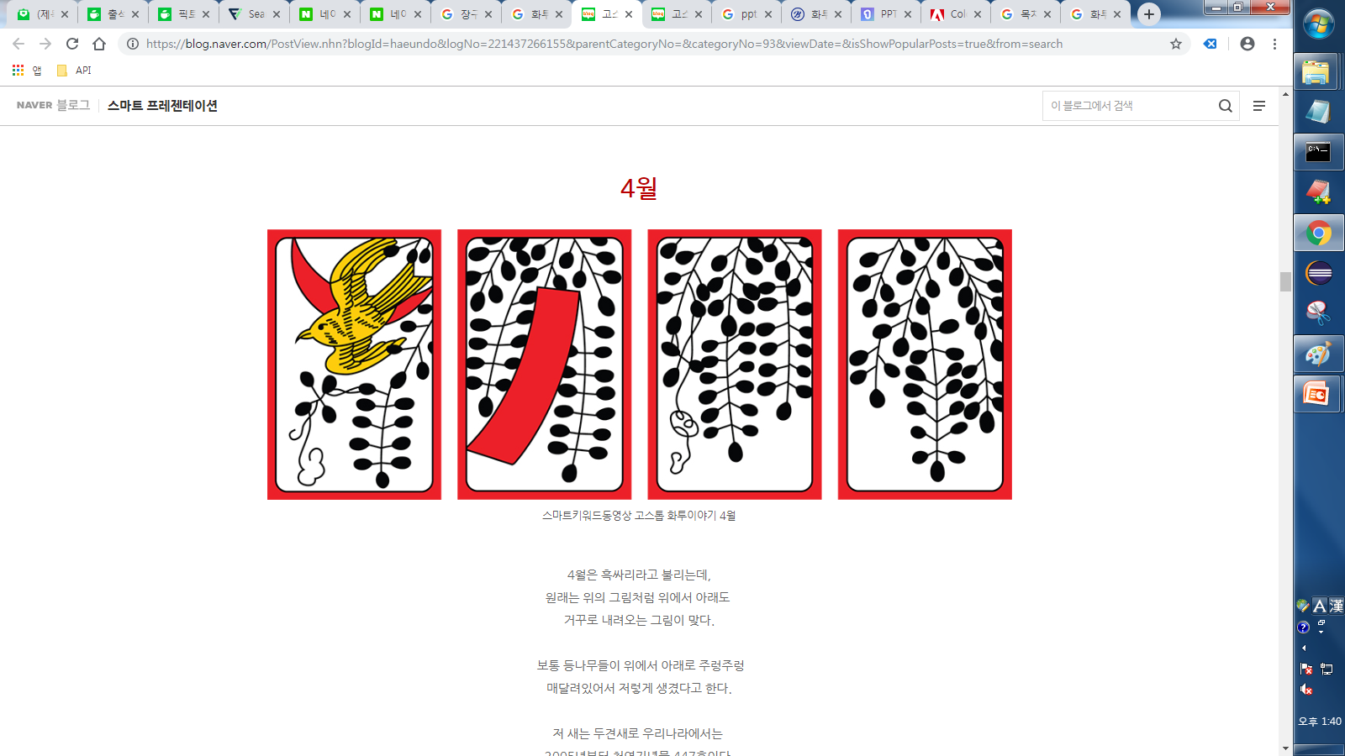



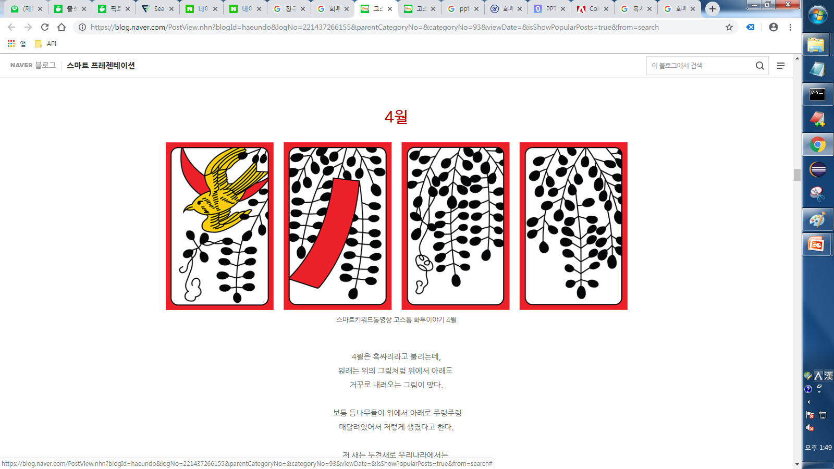
비트캠프 java 기반 웹앱 개발자 양성과정 119기
기능 및 특징
팀원소개
타임테이블
초기 UI구상안
최종 UI구현
기능 및 특징
개선사항
제작 후기
게임 로직
TCP 네트워크
GUI
자바 비기닝의 기능들 모두 활용
- 고정배열 : 패 20장
- 가변배열 : 중복 제거로 패 돌림
- 승패 선언
TCP통신기반 멀티채팅 기능 활용
- 사용자 입장, 대화
- 게임 로직, 결과
- 클라이언트 배치순서
- 게임 시작과 종료
LayoutManager 활용
- 전체적인 틀 : Grid
- 상세 내용 : Border
- 기능 트리거 : Button
- 이미지 삽입

Slide 8
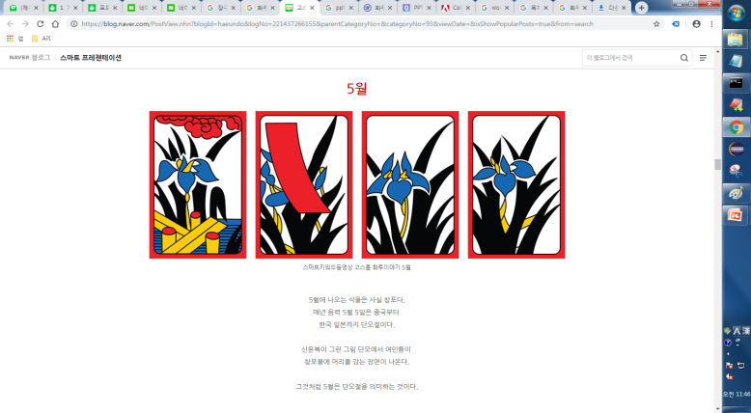
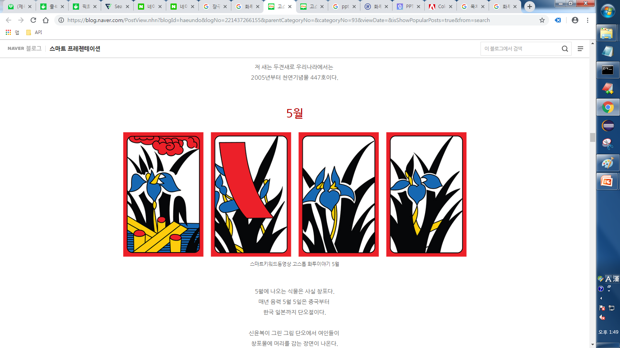
비트캠프 java 기반 웹앱 개발자 양성과정 119기
개선이 필요한 사항들
팀원소개
타임테이블
초기 UI구상안
최종 UI구현
기능 및 특징
개선사항
제작 후기
一
4명일 때만 시작가능 : 2,3명일 때도 시작가능
二
본인 클라이언트만 6시방향으로 자리고정 : 전체인원이 패 받는 순으로 고정
三
타이머 기능 미구현
四
배팅 기능 미구현
五
족보 매칭 미구현
六
사운드가 없어 지루할 수 있음 : 기능에 맞는 효과음을 추가한다.

Slide 9




비트캠프 java 기반 웹앱 개발자 양성과정 119기
프로젝트 후기 및 느낀점
팀원소개
타임테이블
초기 UI구상안
최종 UI구현
기능 및 특징
개선사항
제작 후기
프로젝트를 통해 한 게임안에 굉장히 많은 이벤트와 기능들이 필요하단 것을 알았고, 내가 많이 부족하다고 느꼈다. 우리가 원했던 기능과 게임을 완전히 구현하진 못했지만, 같이 협력해서 무언가를 구현했다는게 굉장히 뜻깊고, 좋은 팀원들을 만나서 감사하다.

Slide 10
감사합니다

